Slide 1

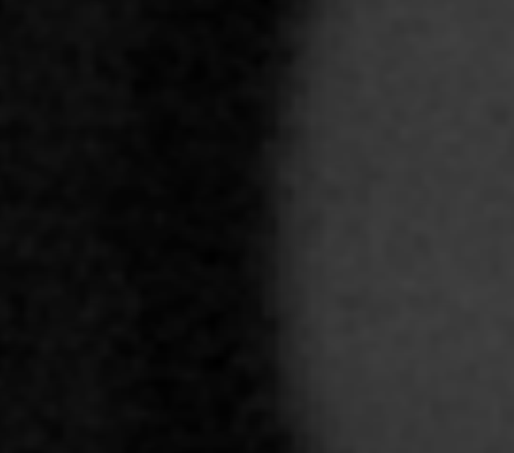
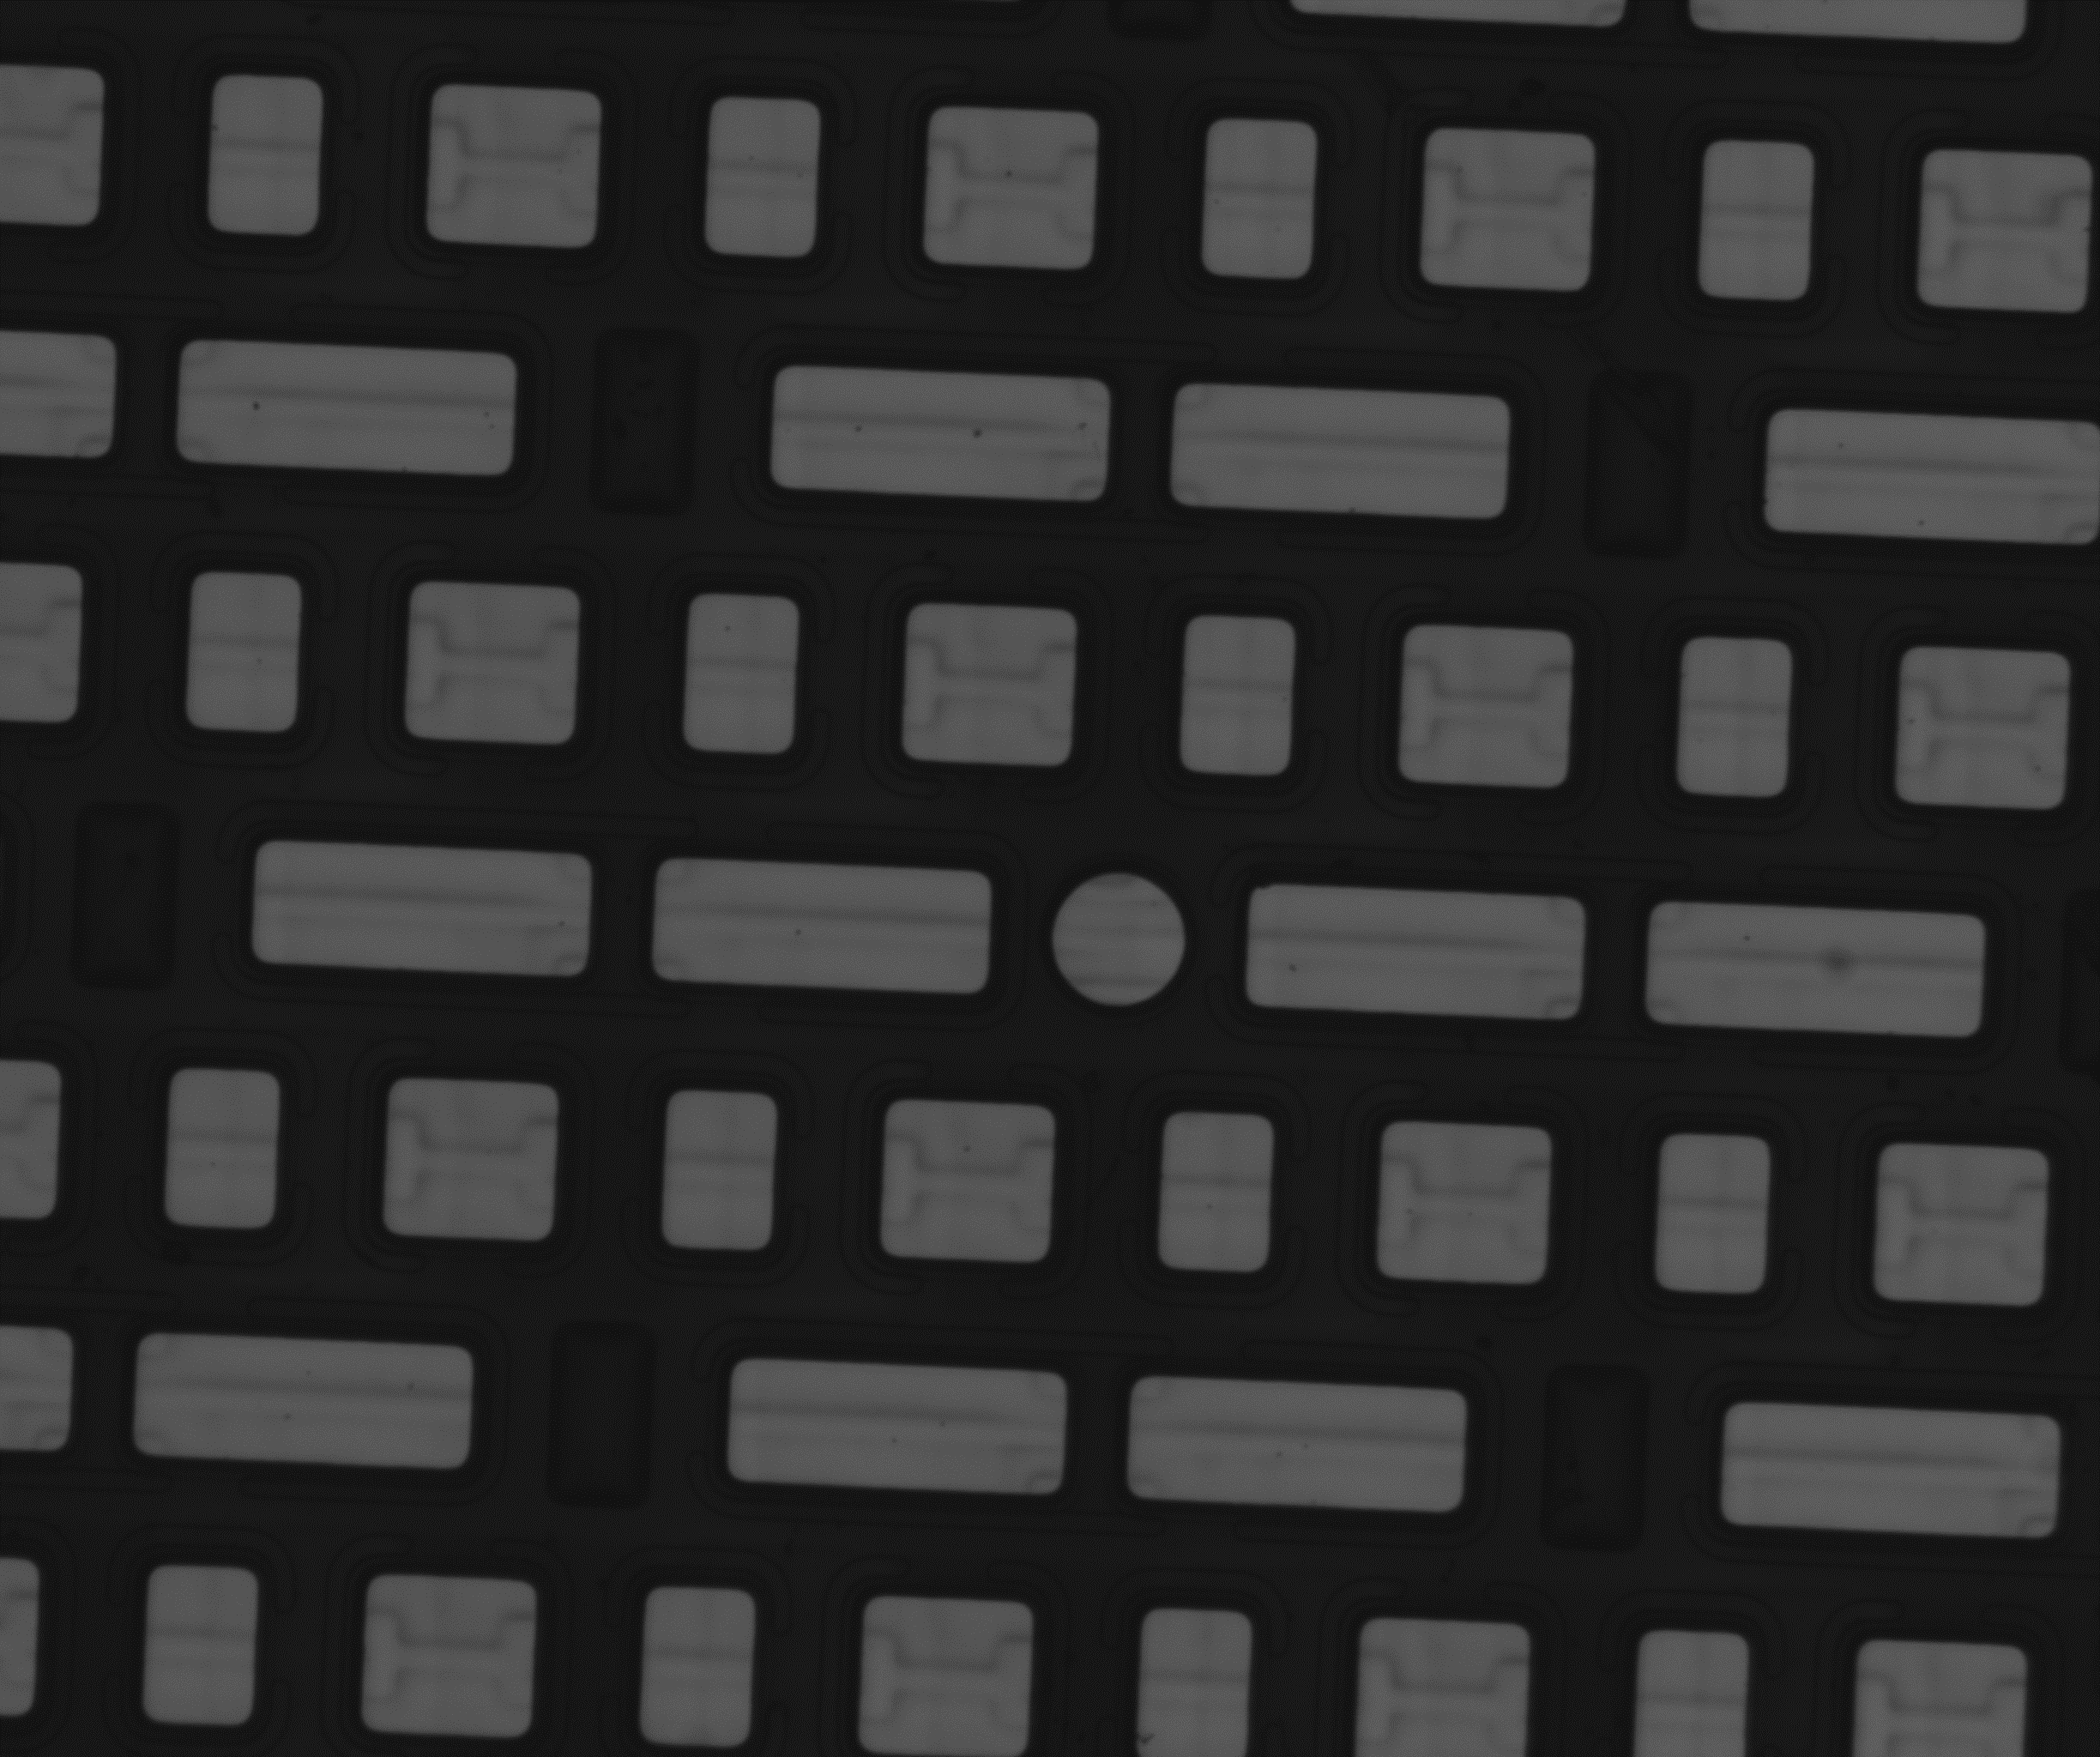
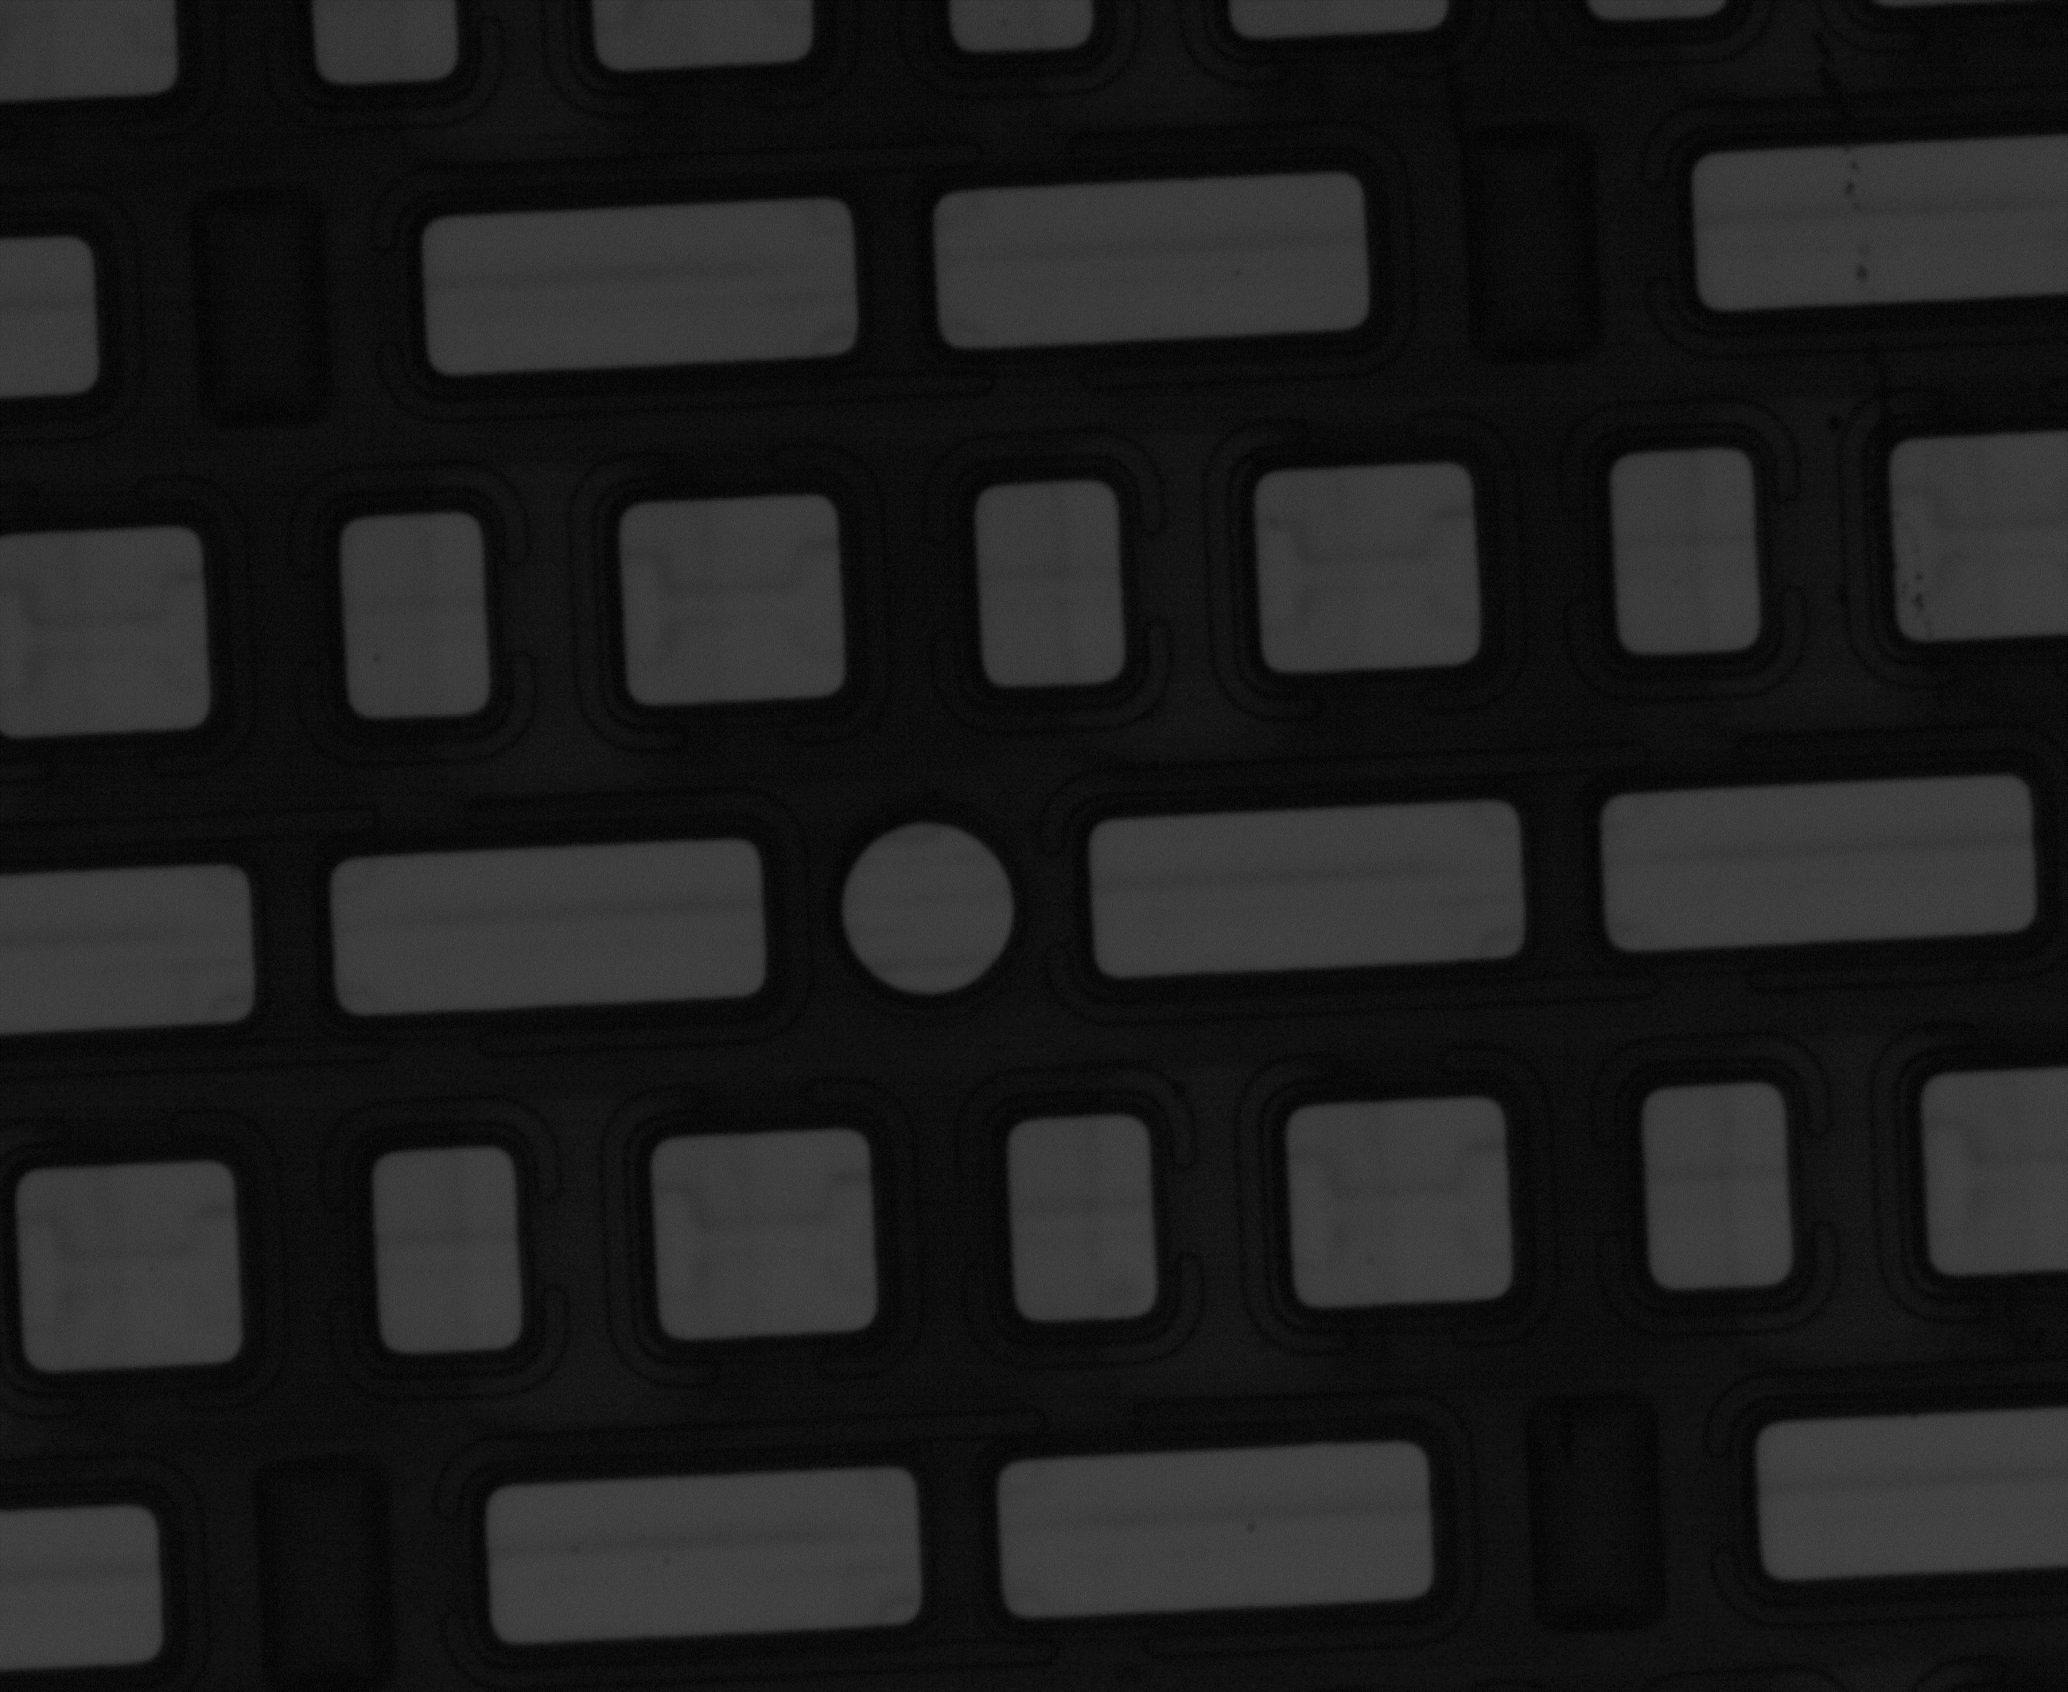
1. Review 카메라 이미지 비교 분석
광학 조건 : Exposure(30us) / HP LED(30%) / View Port(無) / 렌즈(Mitutoyo 20x SL)
구분 | Sony 카메라 (3.45um) | Basler 카메라 (2.5um)
이미지
밝기 차이 | - 픽셀 면적이 커서 빛을 충분히 받음 | - 픽셀 면적이 작아 Sony의 약 50% 수준
렌즈 적합성(20x) NA : 0.28, 분해능 : 1um NA : 렌즈가 빛을 모으는 능력분해능 : 렌즈의 정밀도 | - 픽셀 면적이 커 빛을 충분히 받음 - NA 0.28의 어두운 렌즈 유리함 | - 픽셀 면적이 작아 빛을 충분히 받지 못함
렌즈 적합성(50x) NA : 0.42, 분해능 : 0.8um | - 큰 픽셀 면적으로 빛이 포화돼 Edge면이 뭉개짐 | - 작은 픽셀 면적으로도 빛을 충분히 받음 - NA 0.4의 밝은 렌즈에 유리함
경계면 차이 | - 1um 상을 5개 픽셀로 표현 - 4~6 픽셀 개수일 경우 서프픽셀 연산 오차를 줄여 경계면을 매끄럽게 표현 가능 | - 1um 상을 8개 픽셀로 표현 (해상력 우수) - 너무 작게 쪼개어 미세한 빛 번짐이나 노이즈까지 도드라져 경계면이 거칠게 보임

Slide 2
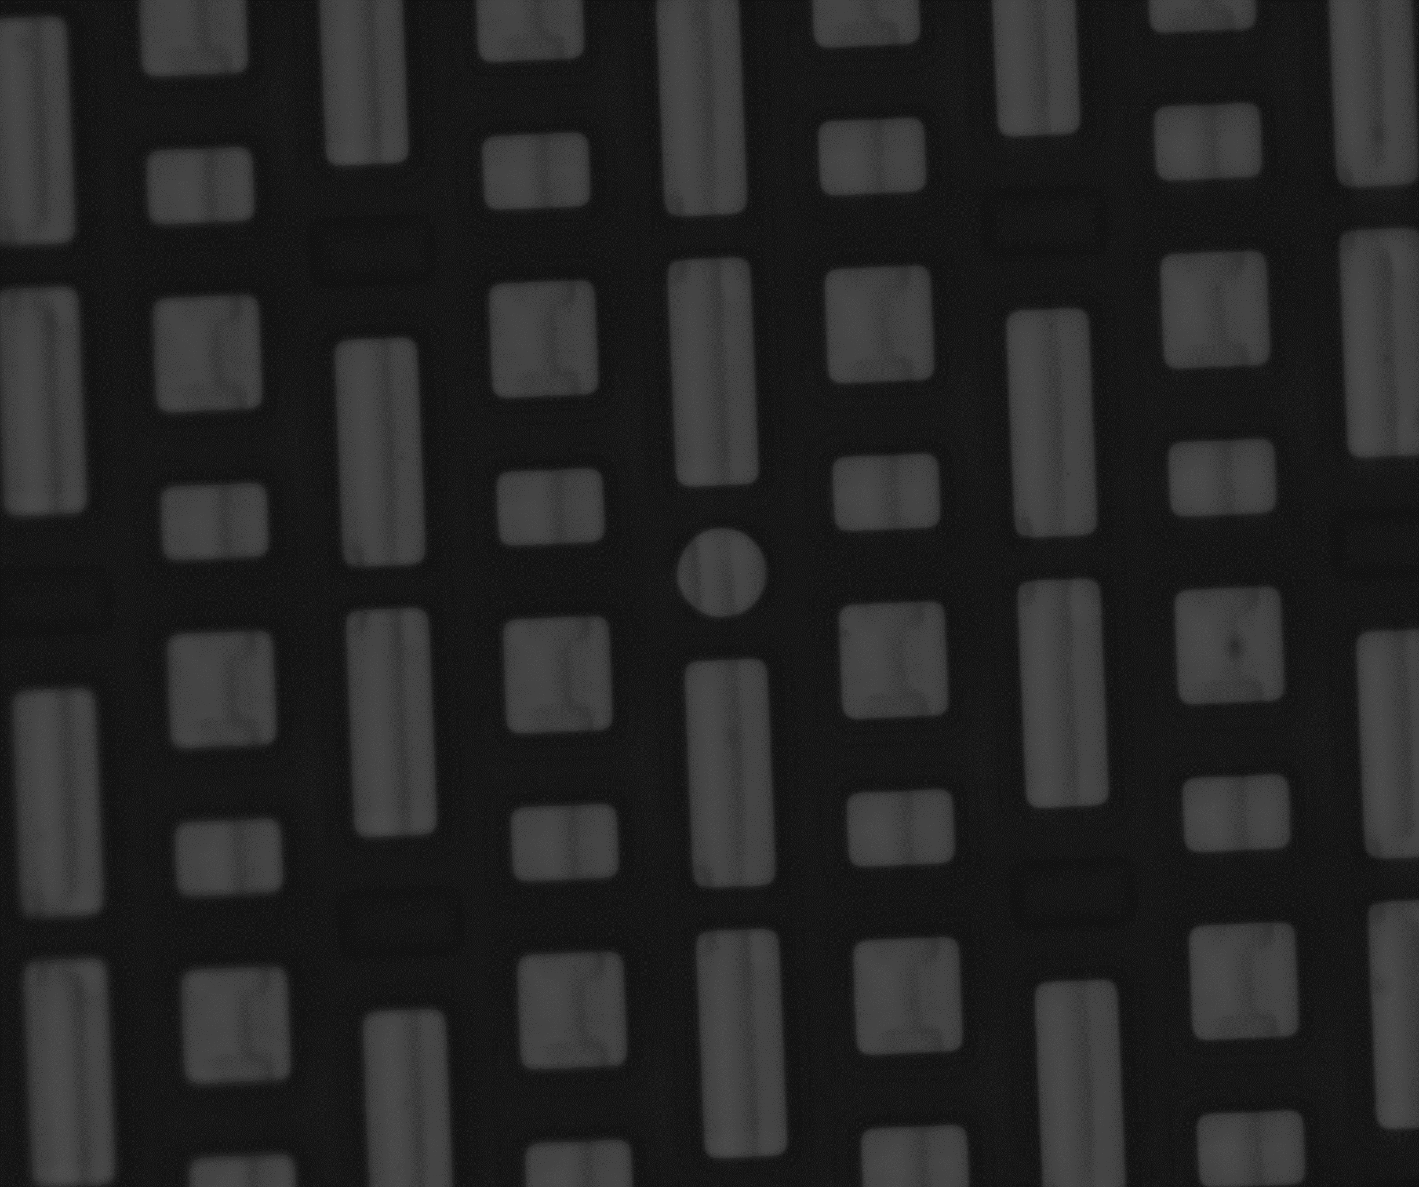
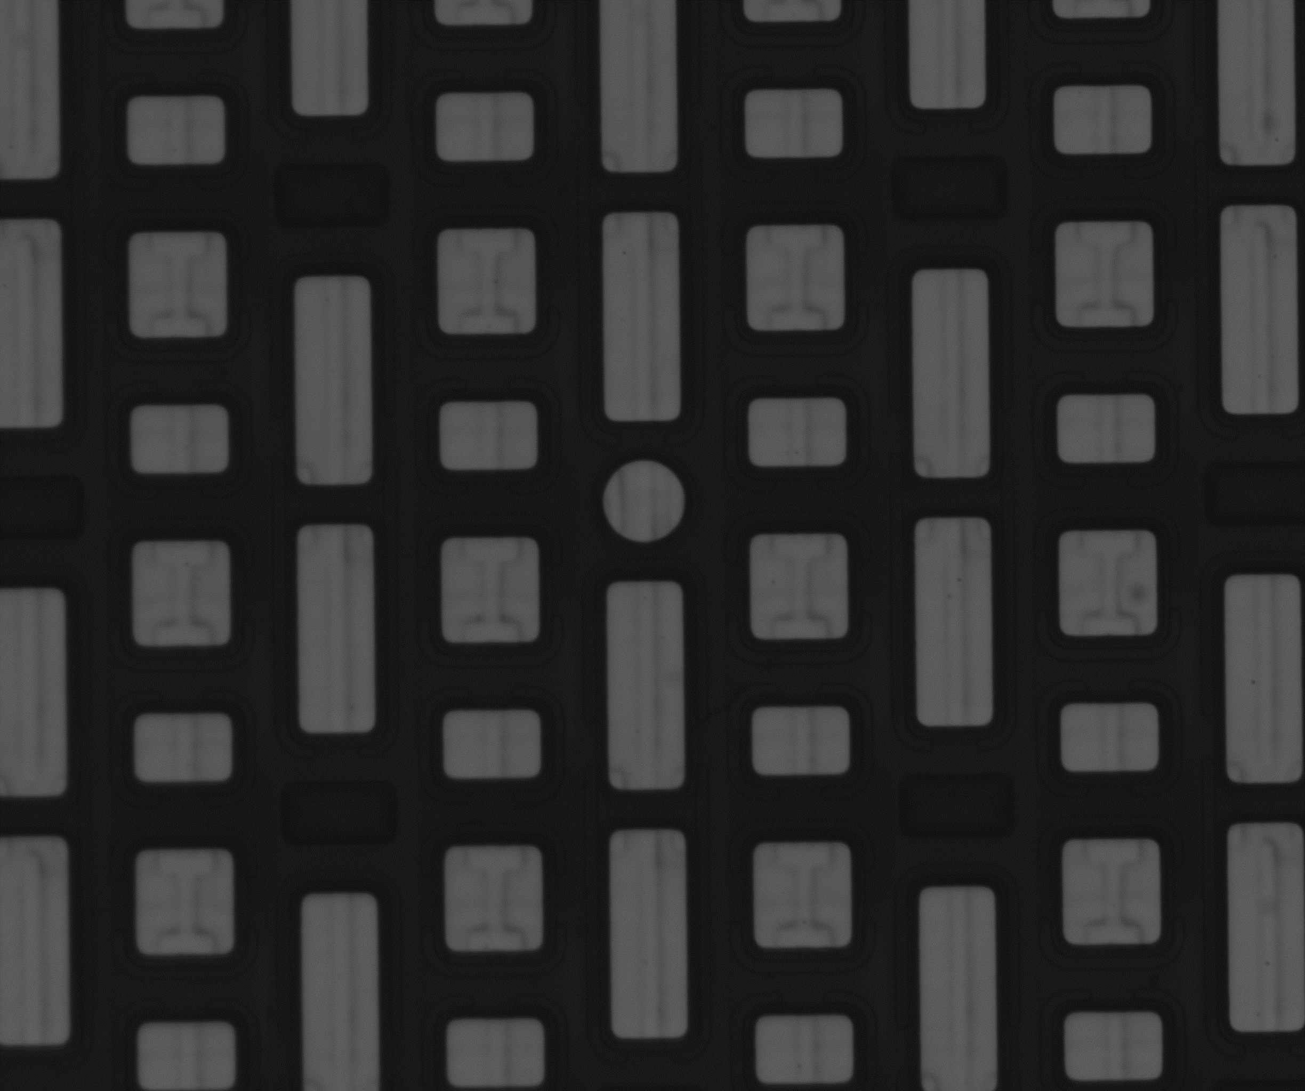
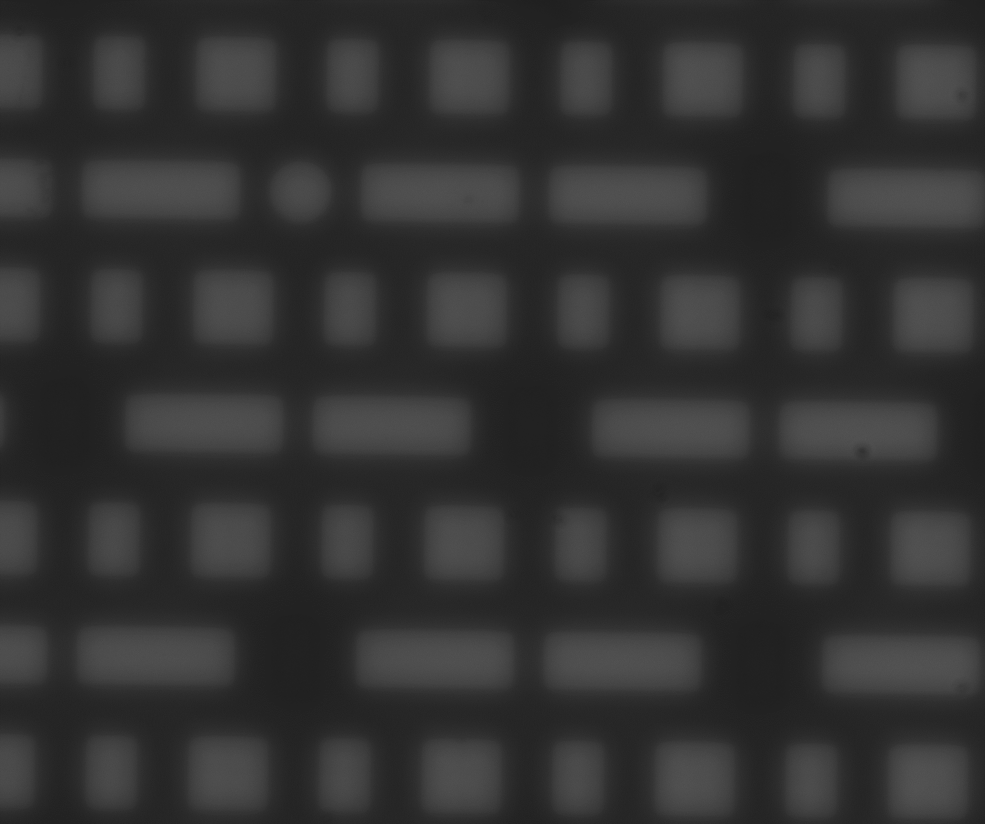
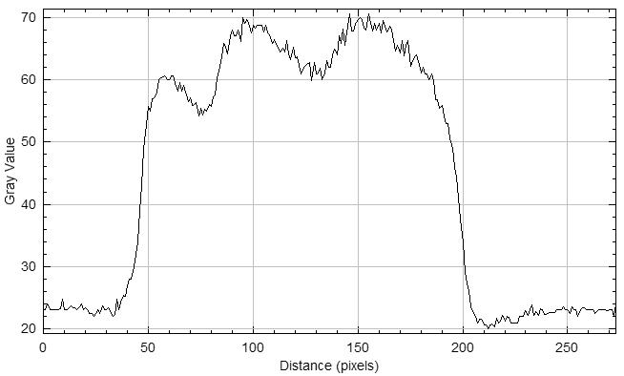
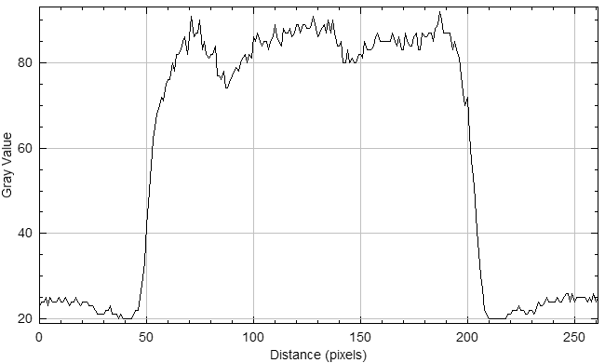
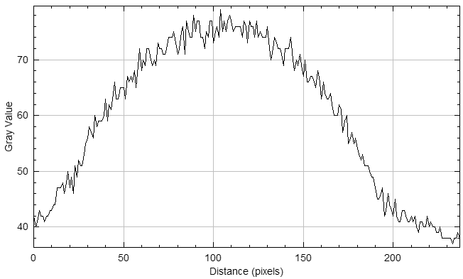
2. Review 카메라 이미지 비교 분석 (View Port)
현재 View Port 유 | View Port 무 | 광학 View Port 유
Gray_Value (avg)
MAX | 55
MIN | 25
Gray_Value (avg)
MAX | 80
MIN | 24
Gray_Value (avg)
MAX | -
MIN | -

Slide 3
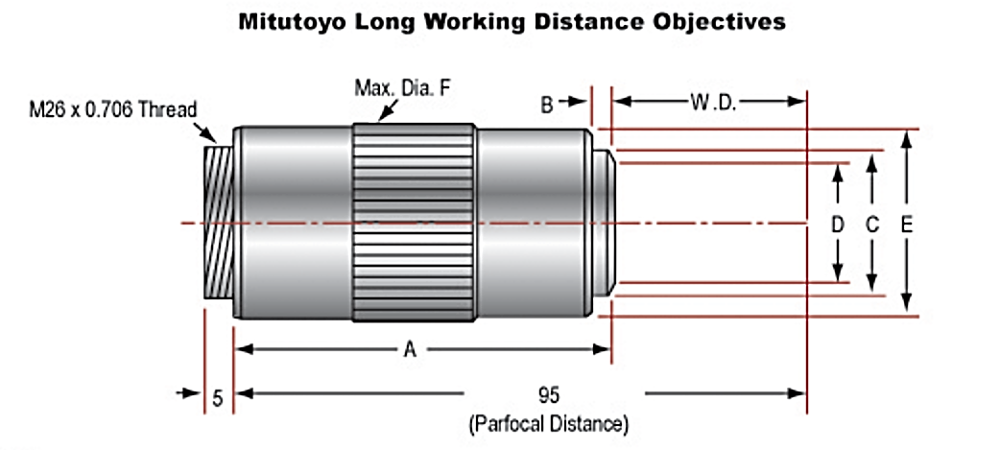
부록1) Basler 카메라 사용 시 고배율 렌즈 검토
◎ Mitutoyo 렌즈(M Plan Apo) 사양 비교
항목 | 20x SL (IT LD) | 50x SL (고배율) | 비고
WD(작동 거리) | 30.5mm | 20.5mm | WD 10mm 감소
DoF(피사체 심도) | 3.5um | 1.6um | DoF 1.9um 좁아짐 (Stage 흔들림에 취약)
NA(수치 구경) | 0.28 | 0.42 | Resolution = 0.61 x (λ/NA), λ=0.55um
Resolution(해상력) | 1.2um | 0.8um
Dimension(mm)
 | A | B | C | D | E
20x SL (IT LD) | 64.5 | 1.5 | 24.8 | 24.0 | 32.2
50x SL (고배율) | 74.5 | 1.5 | 29.2 | - | 32.2
※ Dimension 10mm 증가

Slide 4
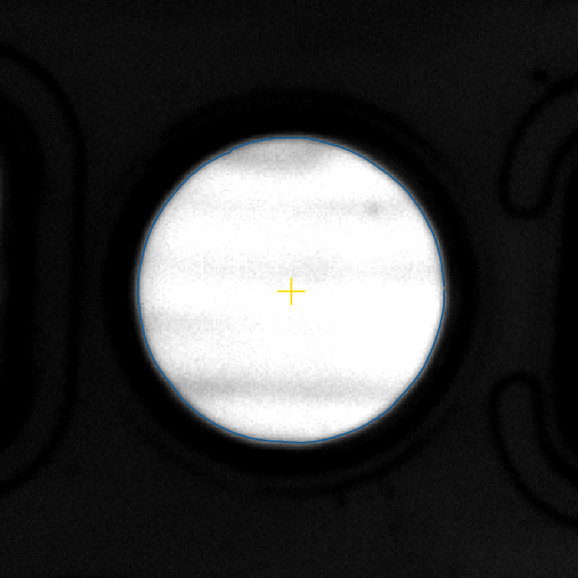
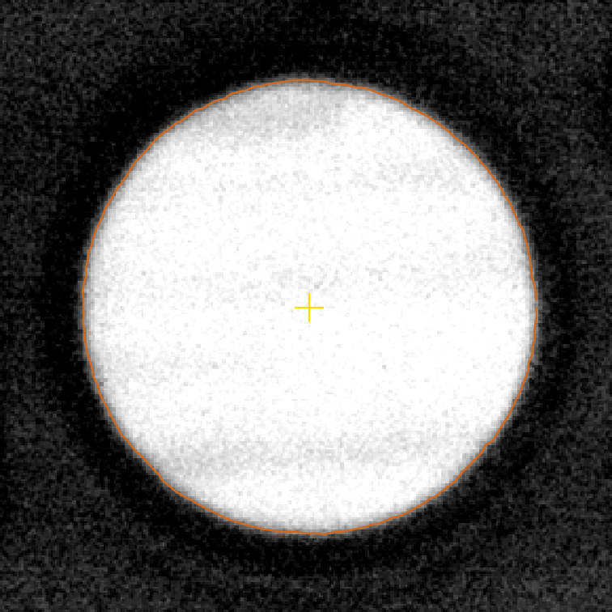
3. Review Basler 카메라 선정 검토
Basler 조건부 채택 가능. 최종 정확도는 실제 가공홀로 검증
Basler는 형상을 더 촘촘하게 표현함. 이번 영상의 경계 선명도는 두 카메라가 거의 같음
비교 조건: 20x, 10µs, HP 30 고정. 첨부 영상 각 1장, Sony 흑백 / Basler 컬러 센서의 Gray 영상
평가 항목 | Sony XCG-CG510 | Basler a2A2600
5–7µm 홀을 표현하는 픽셀 수* (많을수록 형상을 촘촘하게 표현) | 29–41 px | 40–56 px
밝음에서 어둠으로 바뀌는 폭* (작을수록 경계가 선명함) | 1.04µm | 1.02µm
경계의 밝기 차이 (0–255 기준) (클수록 경계를 구분하기 쉬움) | 57 | 44
영상의 거친 정도 (밝기 값 기준) (작을수록 매끈함, 표면 무늬 포함) | 1.05 | 1.53
설정 변경에 따른 중심 이동* (같은 영상 안에서 비교) | 0.065µm | 0.041µm
Sony 전극 검출
Basler 전극 검출
보기 쉽게 밝기 조정. 동일 290px 범위이며
실제 촬영 범위는 다름. 원본으로 수치 분석.
Sony: 밝기 차이가 크고
영상의 거친 정도가 작음
*µm 및 홀 픽셀 수는 실제 배율 20x 가정. 실측 보정 필요.
중심 이동은 설정을 바꾼 결과이며, 실제 측정 정확도를 뜻하지 않음.
거친 정도에는 표면 무늬가 포함되므로 카메라 잡음만의 수치가 아님.
Basler: 작은 형상을 표현할
픽셀 수가 더 많음
필터 처리 시간 (ms) 40회 중 약 38회가 아래 시간 안에 완료
처리 방법 | Sony 전체 영상 | Basler 전체 영상 | Basler 작은 부분(512²)
약한 필터 + 밝기 조정 (Gaussian 3) | 9.56 | 8.08 | 0.25
강한 필터 + 밝기 조정 (Gaussian 11) | 16.36 | 16.45 | 0.75
권장: YOLO로 위치를 찾고 원본 영상의 작은 부분에서 전극과 홀의 중심 차이를 계산
시간은 현재 PC의 OpenCV 실측이며 촬영·전송·YOLO 제외. 전체 RGB8 전송은 최소 133ms
최종 확인: 실제 가공홀 반복 촬영, 기준 측정값과 비교, 실제 장비에서 100ms 검증
4
Notes:
검토 결론
Basler 조건부 채택을 권고한다. 2.5µm 센서 픽셀은 물체의 측정 분해능 그 자체가 아니다. 실제 광학배율20x라면0.125µm/px이며 Sony0.1725µm/px에 비해 선형 샘플링 밀도가38% 높다. 실제 보조전극 지름은214.375px /153.292px로 약1.399배다. 같은 전극임은 파일만으로 확정할 수 없으며 nominal 물체 지름은26.797/26.442µm로1.34% 차이도 존재한다. 따라서 스케일 보정 전 µm는 조건부 환산이다.
원본 경계 비교
180개 방향(2도 간격)마다 ±0.6도 내5개 radial ray를 bilinear sampling하여 평균했다. 각 profile ±14px 구간에서 error-function step +선형 배경을 robust fitting하여10–90% 폭을2.5631×sigma로 계산했다. 구간별 edge위치를 robust circle fitting했다. 폭 중앙값 Sony6.0009px(1.0351µm), Basler8.1412px(1.0177µm). IQR Sony.996–1.085µm/Basler.911–1.155µm다. 1.7% nominal 차이는 calibration 및 sample 차이보다 작을 수 있어 Basler 광학 edge 우위의 증거로 쓰지 않는다. 경계 대비 Sony57.092DN/Basler43.796DN. 공간 high-pass residual은 영상-Gaussian(sigma1px) 차의1.4826×MAD를 전극 안쪽 및 바깥 ring에서 계산한 뒤 RMS결합한1.0525/1.5288DN이다. 표면무늬, PRNU, shot/read noise, 그레이변환을 분리하지 못하며 temporal SNR 또는 camera readnoise로 표시하지 않는다. 명암차/공간잔차 proxy는54.24/28.65로 Sony가 더 유리하다. 원맞춤 radial residual RMS=.2804/.4242px(.0484/.0530µm)는 형상 및 추출 잔차이며 정확도나 반복정밀도가 아니다.
중심 민감도
전극의 내부·외부 gray median을 이용해30/40/50/60/70% global threshold와sigma0/.6/1/2/2.55px Gaussian을 교차변경했다. raw50% threshold 중심을 기준으로 최대거리 Sony.37797px(.06520µm), Basler.32421px(.04053µm). 더 작은 민감도는 해당 영상의 알고리즘 설정 변화에 대한 결과이며 반복촬영 정확도를 보증하지 않는다. 소수점 위치가 검출됐다는 이유로 nm accuracy를 주장하지 않는다. 카메라간 절대 center좌표를 빼면 장착위치·FOV 차이를 측정하므로 가공정밀도로 사용할 수 없다. 실제같은frame에서 d=(hole_center-electrode_center)를 계산하고 calibrated XY 및 vector길이로 평가한다.
Gaussian11 및 정규화
MVTec gauss_filter Size11은11×11 kernel, sigma2.55px다. OpenCV11×11 float filtering은 비교용이며 HALCON과 수치동일성을 주장하지 않는다. sigma 물체길이는 Sony.439875µm/Basler.31875µm로 동일 kernel은 동일 물체길이 평활화가 아니다. 경계폭 nominal Sony1.5504µm/Basler1.2941µm로 원본대비49.8%/27.2% 증가한다. 약한 공통물체sigma조건은 Sony.6px/Basler.828px(.1035µm)이며 폭1.0674/1.0549µm로 raw대비3.1/3.7%만 증가한다. 따라서 원본 또는 원본ROI에 약한 필터를 우선검토하고11은 잡음감소가 필요할 때 실제홀로 선택한다. scale_image_max는 매영상min/max 선형정규화로 신호와 잡음을 함께 늘리며 정보와 SNR을 복원하지 않는다. 학습·추론 전처리를 고정하고 frame마다 outlier에 흔들리는 정규화를 검토해야 한다.
YOLO 및100ms
YOLO는검출ROI를 제공하고 원본ROI에서 subpixel boundary fit/강건한circle fit으로 최종계측 중심을 구한다. 비원형 가공홀은 circle fit 중심, contour centroid 등 중심정의부터 공정검증으로 정해야 한다. 전체영상을width640으로 축소하면5–7µm홀은Sony7.6–10.6px/Basler9.8–13.8px로 작아지며 box 중심은정밀도보증이 아니다. 절대위치뿐 아니라 mask/keypoint 모델도 실제기준계로검증한다.
전처리benchmark는i7-7700HQ, Windows10, Python3.12.14, OpenCV5.0.0, CPU1thread,40warm measurements이며 fileI/O, camera transport, YOLO/GPUcopy, 결과전송을제외한다. 표에서SonyROI 비용도 별첨 HTML에 있다. 전체frame기준Basler pixels10.36%더많다. 동일ROI는유사비용이며 여기시스템의p95차이는실행변동으로카메라속도우열을뜻하지않는다. 별도512ROI Gaussian5+coarsecircle+180×113radiallocal50%subpixel+robustalgebraiccircle fit PoC는150회/15warmup에서P95Sony6.16ms/Basler7.46ms이며 홀추출과YOLO제외, 계측성능은미검증이다.
Basler2600×2128에서GigE1Gb/s payload-only 하한:1byte44.2624ms, RGB8 threebyte132.7872ms. 프로토콜 및SDKoverhead는추가된다. Mono/Bayer8 전송 후hostgrayconversion 또는hardwareROI를검토한다. Mono8 선택은컬러CFA를제거하지않는다. 호스트crop은전송량을줄이지않는다. Frameperiod와readout/transfer가겹칠수있어단순합산하지않는다. 100ms가image-ready-to-result인지trigger-to-result인지정의하고 실제model/GPU/N개ROI, YOLOpreprocess/inference/postprocess, hole/electrode양center, calibratedresult까지동일조건에서P95/P99/최대지연을측정한다. 현자료로100ms보증은할수없다.
최종판정시험
실측stage격자또는전극knownsize로XYµm/px 및왜곡을보정한다. 센서color/gray변환, rawformat, gain,gamma,blacklevel,focus,viewport를기록한다. user고정10µs/HP30/20x를유지한다. 원본1페이지30µs표기는이번BMP10µs조건과구분한다. 실제5/6/7µm가공홀 및위치범위를포함한시료를카메라별반복100장정도(시험계획예시)촬영한다. 사전에공정허용오차T와계측허용오차U를정하고, 기준계(reference measurement)의불확실도도검토한다. Δx/Δy/vector의bias, 반복std, 실패율,기준계대비오차및E95등의분포를비교한다. 실제홀E95<=U, 불검출/형상별bias가허용기준을만족하고실장비전체지연<=100ms조건을확인하면Basler최종채택가능하다. 이를충족하지못하면첨부만으로카메라가문제라단정하지말고grayconversion/focus/weakROI처리를확인한뒤Sony대안과비교한다.
출처
첨부BMP 두파일(원본수정없음)및제공PPT1–3페이지. Basler a2A2600-20gcBAS official product documentation: https://docs.baslerweb.com/a2a2600-20gcbas
Sony XCG-CG series official catalog V5: https://www.sony.co.jp/Products/ISP/download/pdf/seriescatalog/XCG-CG_series_V5_s.pdf
Basler pixel-format documentation: https://docs.baslerweb.com/pixel-format
HALCON gauss_filter reference 25.05: https://www.mvtec.com/doc/halcon/2505/en/gauss_filter.html
HALCON scale_image_max reference 25.05: https://www.mvtec.com/doc/halcon/2505/en/scale_image_max.html
Ultralytics predict documentation: https://docs.ultralytics.com/modes/predict
HALCON subpixel edge detection reference: https://www.mvtec.com/doc/halcon/2505/en/edges_sub_pix.html
HALCON fit_circle_contour_xld reference: https://www.mvtec.com/doc/halcon/2505/en/fit_circle_contour_xld.html
Basler image ROI documentation: https://docs.baslerweb.com/image-roi
분석재현파일
Camera_Comparison_20261014/analysis/analyze_cameras.py, metrics.json, *_edge_profile.csv, fast_roi_benchmark.py. benchmarks/preprocess_benchmark.py 및json. 세부표·방법·한계는동봉HTML보고서에서확인가능하다.

